Slide 1
Sens de variation

Slide 2
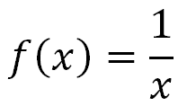

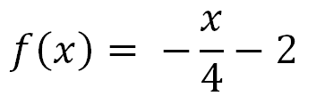

Donner le sens de variation de f
a.
b.
c.
d.

Slide 3




Donner le sens de variation de f en fonction de celui de u sur l’intervalle I
a.
b.
c.
d.

Slide 4

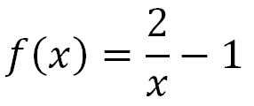


Donner le sens de variation de f
a.
b.
c.
d.

Slide 5

Tableau de variation de
x | − ∞ 4 +∞
u(x) | 0

Slide 6
Tableau de variation de
x | − ∞ 0 +∞
u(x) | 3

Slide 7

Tableau de variation de
x | − ∞ 4 +∞
u(x) | 0

Slide 8
Tableau de variation de
x | − ∞ 0 +∞
u(x) | 3

Slide 9
Tableau de variation de
x | − ∞ −2 +∞
u(x) | 0

Slide 10
Tableau de variation de
x | − ∞ −3 4 11 +∞
u(x) | 25 0 0

Slide 11
Tableau de variation de
x | − ∞ −3 4 11 +∞
u(x) | 0 0 − 8

Slide 12
Solutions

Slide 13
Donner le sens de variation de f
a.
b.
c.
d.
strictement décroissante
sur ] − ∞ ; 0[ et sur ] 0 ; + ∞ [
strictement croissante sur [ 0 ; + ∞ [
strictement décroissante sur ℝ
strictement décroissante sur ]− ∞ ; 0] strictement croissante sur [0 ; + ∞[

Slide 14
Donner le sens de variation de f en fonction de celui de u sur l’intervalle I
a.
b.
c.
d.
sens contraire à celui de u
même sens que u
même sens que u
sens contraire à celui de u

Slide 15
Donner le sens de variation de f
strictement décroissante
sur [0 ;+∞[
a.
b.
c.
d.
strictement décroissante
sur ] −∞ ; 0 [ et sur ]0 ; +∞[
strictement croissante sur ]−∞; 0] et décroissante sur [0 ; +∞[
strictement croissante sur ]−∞ ; 0] et décroissante sur [0 ; +∞[

Slide 16


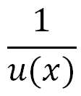
Tableau de variation de
 | − ∞ 4 +∞
 | 0

Slide 17


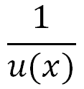

Tableau de variation de
 | − ∞ 0 +∞
 | 3

Slide 18



Tableau de variation de
 | − ∞ 4 +∞
 | 0
 | 0

Slide 19



Tableau de variation de
 | − ∞ 0 +∞
 | 3

Slide 20


Tableau de variation de
 | − ∞ −2 + ∞
 | 0
 | 0

Slide 21



Tableau de variation de
 | − ∞ −3 4 11 +∞
 | 25 0 0
 | 5 0 0

Slide 22

Tableau de variation de
 | − ∞ −3 4 11 +∞
 | 0 0 − 8
 | 0 0

